Slide 1
Chương 8 Kiểm định giả thuyết thống kê
8-1 Giới thiệu
8-2 Các khái niệm cơ bản trong kiểm định giả thuyết thống kê
8-3 Kiểm định về giá trị trung bình
8-4 Kiểm định về giá trị tỉ lệ

Slide 2
Giới thiệu
Trong chương 2 và 3 chúng ta sử dụng các thống kê mô tả khi chúng ta tóm tắt dữ liệu bằng cách sử dụng các công cụ như đồ thị, và số liệu thống kê như giá trị trung bình và tỉ lệ
Phương pháp thống kê suy diễn là sử dụng dữ liệu mẫu để thực hiện một suy luận hoặc kết luận về quần thể.
Hai hoạt động chính của thống kê suy diễn là sử dụng dữ liệu mẫu để (1) ước tính một tham số quần thể (chẳng hạn như ước lượng một tham số quần thể với một khoảng tin cậy), và (2) kiểm định một giả thuyết hoặc phát biểu về một tham số của quần thể.
Trong chương 7, chúng ta trình bày các phương pháp để ước tính một tham số quần thể với một khoảng tin cậy, và trong chương này chúng ta trình bày phương pháp kiểm định giả thuyết thống kê.
Notes:
page 386 of Elementary Statistics, 10th Edition
Various examples are provided below definition box

Slide 3
Mục tiêu chính
Mục tiêu chính của chương này là phát triển khả năng tiến hành kiểm định giả thuyết cho các phát biểu về một trung bình của quần thể μ, tỷ lệ quần thể p.
Notes:
page 386 of Elementary Statistics, 10th Edition
Various examples are provided below definition box

Slide 4
Chương 8 Kiểm định giả thuyết thống kê
8-1 Giới thiệu
8-2 Các khái niệm cơ bản trong kiểm định giả thuyết thống kê
8-3 Kiểm định về giá trị trung bình
8-4 Kiểm định về giá trị tỉ lệ

Slide 5
Khái niệm chính
Phần này trình bày các nội dung sau:
Làm thế nào để xác định giả thuyết null và giả thuyết thay thế, giả thuyết đuôi trái, đuôi phải, hai đuôi từ một phát biểu đưa ra, và làm thế nào để biểu diễn giả thuyết ở dạng ký hiệu.
Làm thế nào để tính toán giá trị thống kê của kiểm định được phát biểu và dữ liệu mẫu cho trước
Làm thế nào để chọn phân phối mẫu có liên quan
Làm thế nào để xác định giá trị P
Làm thế nào để đưa ra kết luận về một phát biểu bằng các từ ngữ đơn giản dễ hiểu nhất.

Slide 6
Định nghĩa
Giả thuyết là một phát biểu về một thuộc tính của một quần thể.
Một kiểm định giả thuyết thống kê là một thủ tục để kiểm định một phát biểu về một thuộc tính của một quần thể.

Slide 7
Giả thuyết Null
Giả thuyết null (ký hiệu bởi H₀) là một phát biểu rằng giá trị của một tham số quần thể (chẳng hạn như tỷ lệ, trung bình,…) bằng với một số giá trị được phát biểu.
Chúng ta kiểm định giả thuyết null trực tiếp theo nghĩa là chúng ta giả định nó là đúng và đi đến một kết luận hoặc bác bỏ H₀ hoặc không bác bỏ H₀.

Slide 8
Giả thuyết thay thế
Giả thuyết thay thế (được ký hiệu bởi H₁ hay H_{A}) là phát biểu rằng tham số có giá trị nào đó khác với giả thuyết null.
Ký hiệu của giả thuyết thay thế phải sử dụng một trong các ký hiệu này: <, >, ≠.

Slide 9
Ví dụ
Bạn muốn tìm hiểu xem hơn 50% cử tri có ủng hộ ứng cử viên hay không.
H₀: p = 0.5, H₁: p > 0.5
Bạn muốn tìm hiểu xem số ván tuyết trung bình được cho thuê lớn hơn 60 trong mỗi ngày hay không.
H₀: μ = 60, H₁: μ > 60
Bạn muốn tìm hiểu xem tốc độ trung bình mà mọi người lái xe trên đường cao tốc 50 là khác với 40 dặm / giờ.
H₀: μ = 40, H₁: μ ≠ 40
Ký hiệu của giả thuyết thay thế phải sử dụng một trong các ký hiệu này: <, >, ≠.

Slide 10
Giả thuyết đuôi trái, phải, hai đuôi
Giả thuyết đuôi trái: liên quan đến giả thuyết tham số quần thể nhỏ hơn một giá trị.
H₀: μ=10, H₁: μ < 10
Giả thuyết đuôi phải: liên quan đến giả thuyết tham số quần thể lớn hơn một giá trị.
H₀: μ=10, H₁: μ > 10
Giả thuyết hai đuôi: liên quan đến giả thuyết tham số quần thể không bằng một giá trị.
H₀: μ=10, H₁: μ ≠ 10
Ký hiệu của giả thuyết thay thế phải sử dụng một trong các ký hiệu này: <, >, ≠.

Slide 11
Chương 8 Kiểm định giả thuyết thống kê
8-1 Giới thiệu
8-2 Các khái niệm cơ bản trong kiểm định giả thuyết thống kê
8-3 Kiểm định về giá trị trung bình
8-4 Kiểm định về giá trị tỉ lệ

Slide 12
Ví dụ
Quản lý về chất lượng một công ty bóng đèn cần ước lượng tuổi thọ trung bình của một lô hàng các bóng đèn tròn. Độ lệch chuẩn của lô hàng là 100 giờ. Người ta lấy mẫu gồm 64 bóng đèn. Tính trung bình tuổi thọ của bóng đèn trong tập mẫu là 350 giờ.
a) H₀: μ=350
H₁: μ≠350
b) H₀: μ=350
H₁: μ>350
Đầu ra: quyết định chấp nhận H₀ hay bác bỏ H₀

Slide 13
Sai lầm loại I
Sai lầm loại I là bác bỏ giả thuyết null khi nó thực sự đúng
Ký hiệu α (alpha) được dùng để biểu diễn cho xác suất mắc sai lầm loại I.
Notes:
page 398 of Elementary Statistics, 10th Edition

Slide 14
Sai lầm loại II
Sai lầm loại II là từ chối bác bỏ giả thuyết null khi nó thực sự sai
Ký hiệu β (beta) được dùng để biểu diễn cho xác suất mắc sai lầm loại II.
Notes:
page 398 of Elementary Statistics, 10th Edition

Slide 15
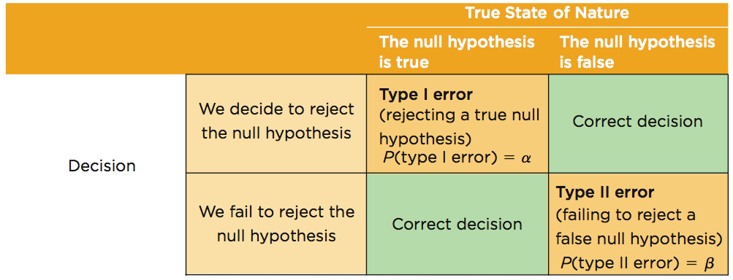
Sai lầm loại I và sai lầm loại II

Slide 16
Ví dụ:
Giả sử một giả thuyết được thực hiện để xem liệu một vắc-xin đề xuất cho HIV có hiệu quả trong việc giảm nguy cơ bị nhiễm bệnh hay không. Thảo luận về sai lầm loại I và loại II.
Sai lầm loại 1: vắc-xin có hiệu quả nhưng mọi người không áp dụng.
Sai lầm loại 2: mọi người áp dụng việc tiêm ngừa nhưng thực sự vắc-xin không có hiệu quả.
Notes:
page 398 of Elementary Statistics, 10th Edition

Slide 17
Thủ tục kiểm định
Tính giá trị thống kê (test statistic) dùng để kiểm định
Dựa vào loại phân phối của biến ngẫn nhiên là giá trị thống kê dùng để kiểm định để tính trị số p (p-value)
So sánh trị số p với mức có ý nghĩa α
Nếu p-value< α: bác bỏ H₀
Nếu p-value> α: chấp nhận H₀
Nếu p-value= α: tùy người thực hiện kiểm định

Slide 18
Mức có ý nghĩa
Mức có ý nghĩa (được biểu thị bởi α) là xác suất của số liệu thống kê (kiểm định giả thuyết) sẽ rơi vào vùng critical khi giả thuyết null thực sự là đúng (làm cho sai lầm của việc bác bỏ giả thuyết null khi nó là đúng).
Nó cũng giống như α đã giới thiệu trong chương 7.
Sự lựa chọn phổ biến cho α là 0,05, 0,01, và 0,10.

Slide 19
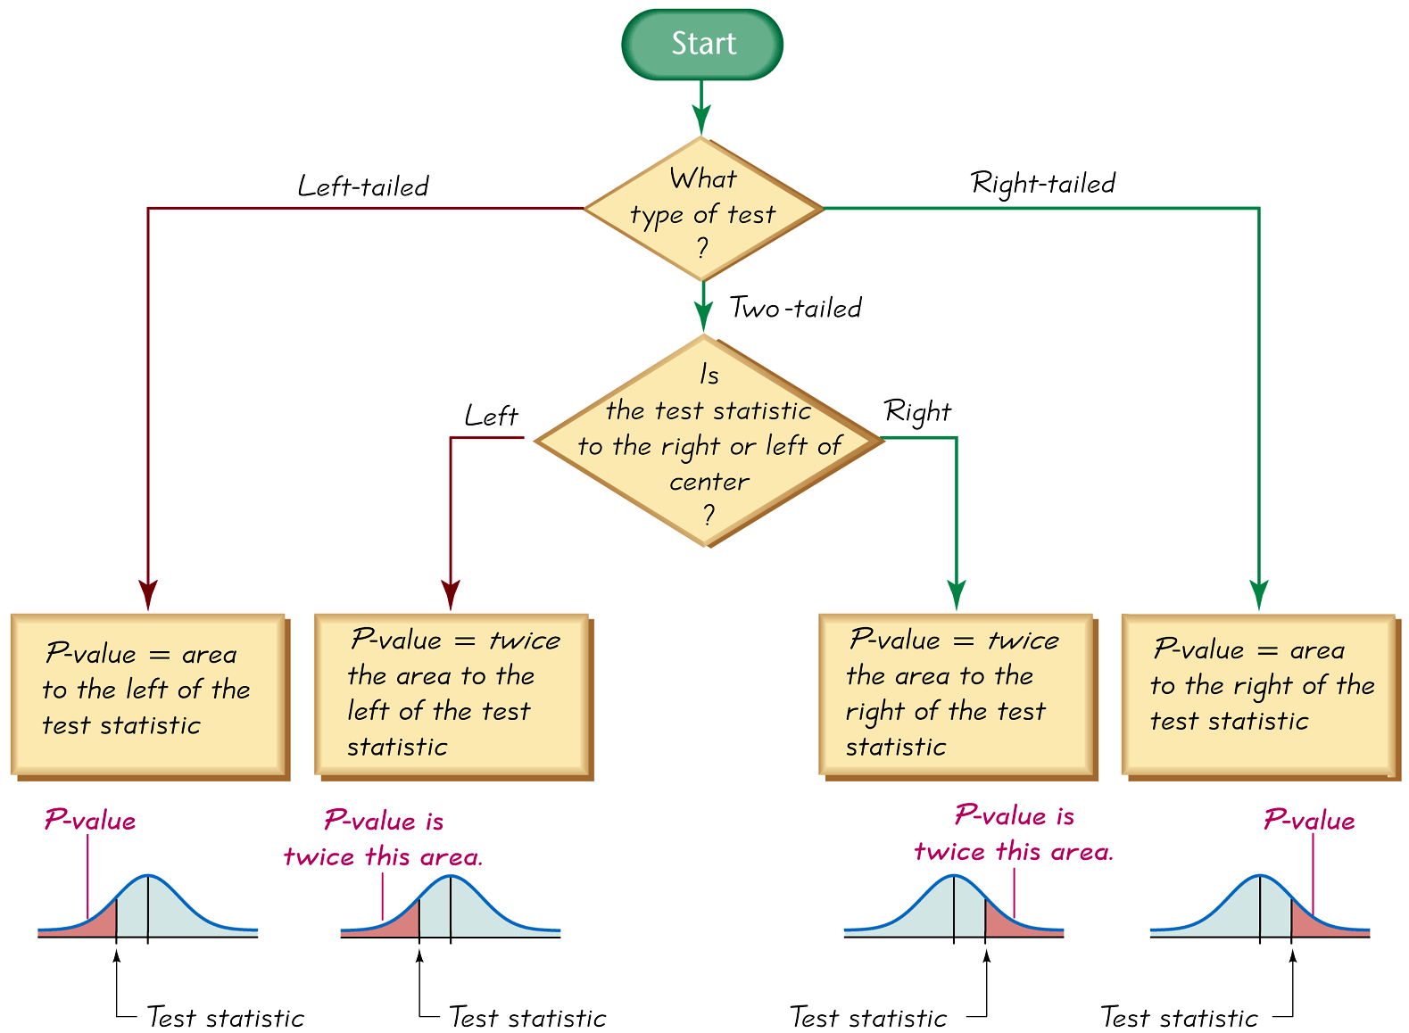
Thủ tục tìm giá trị P

Slide 20
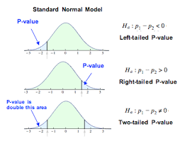
P-Value
Giá trị P (hoặc giá trị xác suất) là xác suất nhận được một giá trị thống kê để kiểm định ít nhất là cực đại với giá trị đại diện cho dữ liệu mẫu, giả thiết rằng giả thiết null là đúng.
Vùng critical ở đuôi trái
Vùng critical ở đuôi phải
Vùng critical ở hai đuôi

Slide 21
Các loại kiểm định giả thuyết: Hai đuôi, đuôi bên trái, đuôi phải
Các đuôi trong phân phối là các vùng cực đại bị giới hạn bởi các critical values.
Việc xác định giá trị P và các critical value bị ảnh hưởng bởi vùng critical ở hai đuôi, đuôi trái hay đuôi phải.

Slide 22
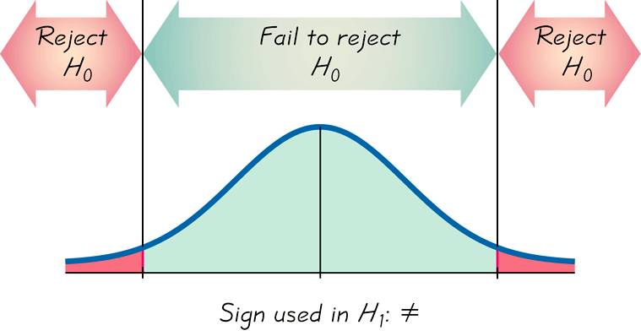
Kiểm định 2 đuôi
α được chia đều giữa hai đuôi của vùng critical

Slide 23
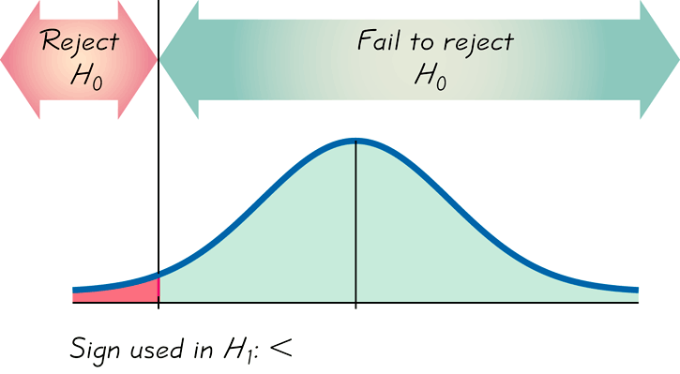
Kiểm định đuôi trái
α nằm ở đuôi trái

Slide 24
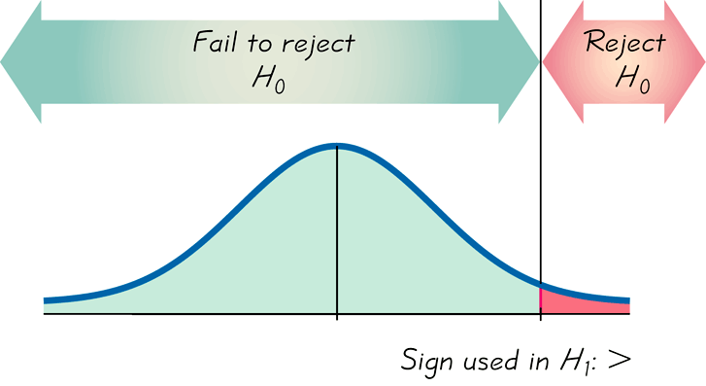
Kiểm định đuôi phải
α nằm ở đuôi phải

Slide 25
P-Value
Giả thuyết null được bác bỏ nếu giá trị P là rất nhỏ, chẳng hạn như 0,05 hoặc ít hơn.

Slide 26
Kiểm định giá trị trung bình trường hợp phương sai biết trước
Trường hợp phương sai biết trước hay mẫu lớn (n>30)
H₀: µ= µ₀
H₁: µ≠ µ₀
Giá trị thống kê:
Phân phối chuẩn chính tắc
Trường hợp mẫu lớn (n>30) thì phương sai của mẫu
s² có thể được xem như là phương sai của quần
thể σ²

Slide 27
Ví dụ
Quản lý về chất lượng một công ty bóng đèn cần ước lượng tuổi thọ trung bình của một lô hàng các bóng đèn tròn. Độ lệch chuẩn của lô hàng là 100 giờ. Người ta lấy mẫu gồm 64 bóng đèn. Tính trung bình tuổi thọ của bóng đèn trong tập mẫu là 350 giờ.
a) H₀: μ=350
H₁: μ≠350
Chọn mức có ý nghĩa α=0.05
Đây là bài toán kiểm định trung bình của quần thể (μ), tập mẫu có kích thước lớn (n=64), biết trước phương sai của quần thể (σ² = 100²)

Slide 28
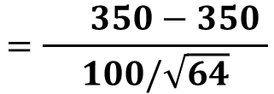


Ví dụ
Tính giá trị thống kê dùng để kiểm định:
z là biến ngẫu nhiên có phân phối chuẩn chính tắc
Tính trị số p:
P-value=2*P(z>z₀)=2*P(z>0)=1
Vì p-value=1>α=0.05 chấp nhận giả thuyết H₀

Slide 29
Bài tập
Bạn là quản lý một nhà hàng thức ăn nhanh. Bạn muốn xác định thời gian chờ thức ăn trung bình của khách trong tháng vừa qua có thay đổi so với thời gian chờ trung bình 4.5 phút không. Dựa vào kinh nghiệm, giả sử thời gian chờ có phân phối chuẩn với độ lệch chuẩn 1.2 phút.
Bạn chọn một tập mẫu gồm 25 phiếu gọi thức ăn trong thời gian 1 tiếng. Trung bình của tập mẫu là 5.1 phút. Hãy xác định xem thời gian chờ thức ăn trung bình của khách hàng trong thời gian qua có thay đổi so với thời gian chờ trung bình 4.5 phút không. Chọn mức có ý nghĩa là 0.05
Chọn mức có ý nghĩa α=0.05
Đây là bài toán kiểm định trung bình của quần thể (μ), tập mẫu có kích thước lớn (n=25), biết trước phương sai của quần thể (σ² = 1.2²)

Slide 30
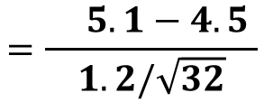


Ví dụ
H₀: μ=350
H₁: μ≠350
Tính giá trị thống kê dùng để kiểm định:
z là biến ngẫu nhiên có phân phối chuẩn chính tắc
Tính trị số p:
P-value=2*P(z>z₀)=2*P(z>2.5)=0.0455
Vì p-value=0.0455<α=0.05 bác bỏ giả thuyết H₀
Kết luận: thời gian chờ thức ăn trung bình của khách trong tháng vừa qua có thay đổi so với thời gian chờ trung bình 4.5 phút.

Slide 31
Chương 8 Kiểm định giả thuyết thống kê
8-1 Giới thiệu
8-2 Các khái niệm cơ bản trong kiểm định giả thuyết thống kê
8-3 Kiểm định phát biểu về giá trị trung bình
8-4 Kiểm định phát biểu về giá trị tỉ lệ

Slide 32
Khái niệm chính
Phần này trình bày các thủ tục để kiểm định một phát biểu về tỷ lệ quần thể.

Slide 33
Khái niệm chính
Phương pháp phổ biến để kiểm định một phát biểu về tỷ lệ quần thể là sử dụng phân phối chuẩn xấp xỉ với phân phối nhị thức
Phần này sử dụng phương pháp gần đúng với phân phối chuẩn

Slide 34
Ký hiệu
n = cỡ mẫu hoặc số thử nghiệm
p = tỉ lệ quần thể
q = 1 – p

Slide 35
Yêu cầu đối với kiểm định phát biểu về tỷ lệ quần thể p
1) Các quan sát mẫu là một mẫu ngẫu nhiên đơn giản.
2) Các điều kiện cho phân phối nhị thức được thỏa mãn.
Các điều kiện np ≥ 5 và nq ≥ 5 đều thỏa mãn, vì vậy sự phân phối nhị thức của tỷ lệ mẫu có thể xấp xỉ bằng phân phối chuẩn.
Lưu ý: p là tỷ lệ giả định chứ không phải tỷ lệ mẫu.

Slide 36
Số liệu thống kê để kiểm định phát biểu về tỷ lệ
P-values:
Critical Values:
Sử dụng phân phối chuẩn (Bảng A-2) và tham khảo Hình 8-1
Sử dụng phân phối chuẩn (Bảng A-2).

Slide 37
Thận trọng
Đừng nhầm lẫn giữa P-value với tỷ lệ p.
P-value = là xác suất nhận được một giá trị thống kê để kiểm định ít nhất là cực đại với giá trị đại diện cho dữ liệu mẫu.
p = tỉ lệ quần thể

Slide 38
Ví dụ
Dựa trên thông tin của Liên minh an ninh mạng quốc gia, 93% chủ sở hữu máy tính tin rằng họ có chương trình chống vi rút được cài đặt trên máy tính của họ.
Trong một mẫu ngẫu nhiên của 400 máy tính được quét, người ta tìm thấy 380 trong số các máy tính trên (hoặc 95%) thực sự có chương trình phần mềm chống vi-rút.
Sử dụng dữ liệu mẫu từ các máy tính được quét để kiểm định phát biểu: “93% máy tính có phần mềm chống vi-rút”.

Slide 39
Ví dụ (tt)
Kiểm tra yêu cầu:
400 máy tính được chọn ngẫu nhiên.
Có một số thử nghiệm độc lập cố định với hai loại (máy tính có chương trình chống vi-rút hoặc không).
Các yêu cầu np ≥ 5 và nq ≥ 5 đều thỏa mãn với n = 400

Slide 40
Ví dụ (tt)
Yêu cầu ban đầu rằng 93% máy tính có phần mềm chống vi-rút có thể được biểu diễn bằng p = 0,93.
Ngược lại với yêu cầu ban đầu là p ≠ 0,93.
Các giả thuyết được viết như sau:

Slide 41
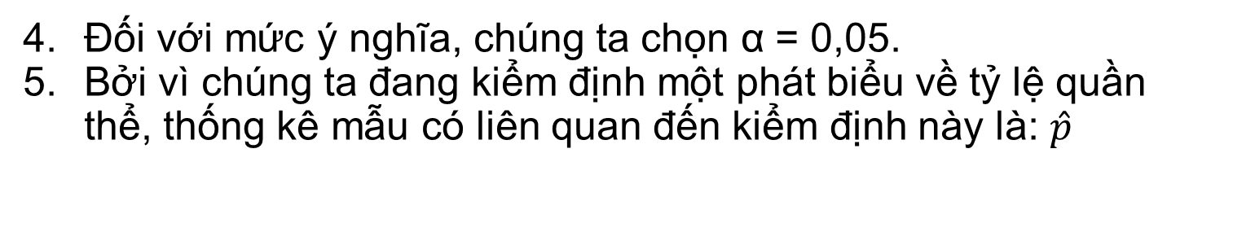
Ví dụ (tt)
Đối với mức ý nghĩa, chúng ta chọn α = 0,05.
Bởi vì chúng ta đang kiểm định một phát biểu về tỷ lệ quần thể, thống kê mẫu có liên quan đến kiểm định này là: $\hat{p}$

Slide 42
Ví dụ (tt)
Số liệu thống kê được tính như sau:

Slide 43
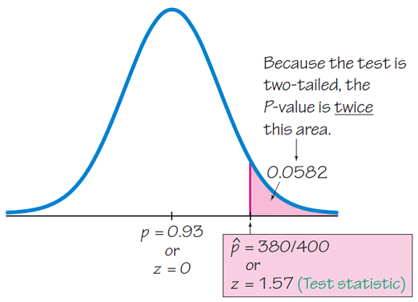
Ví dụ (tt)
Bởi vì kiểm định giả thuyết là hai đuôi với một số liệu thống kê để kiểm định là z = 1,57, giá trị P gấp hai lần diện tích bên phải z = 1,57.
Giá trị P =2*0,0582 = 0,164.

Slide 44
Ví dụ (tt)
Bởi vì giá trị P=0.1164 lớn hơn mức ý nghĩa của α = 0,05, chúng ta không từ chối giả thuyết null.
Chúng ta không từ chối phát biểu rằng 93% máy tính có phần mềm chống vi-rút. Chúng ta kết luận rằng không có đủ bằng chứng mẫu để đảm bảo từ chối phát biểu rằng 93% máy tính có chương trình chống vi-rút.

Slide 45
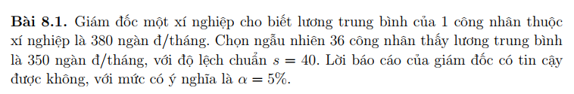
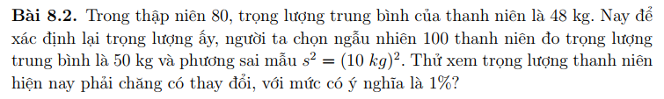
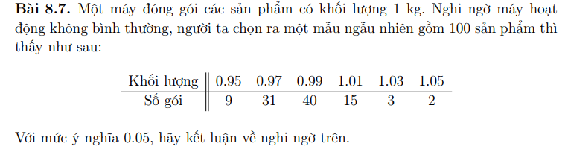

Slide 46
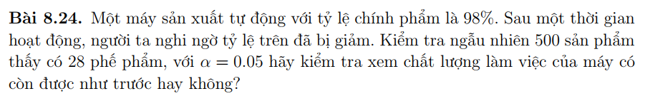
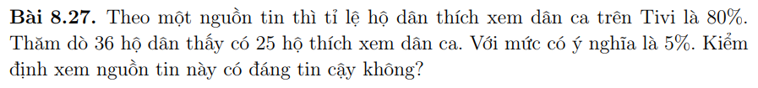
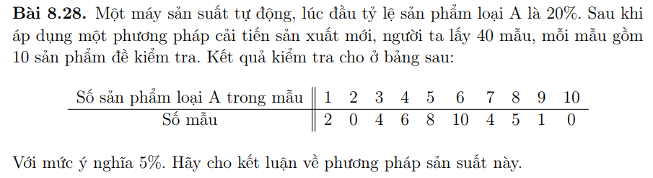
Notes:
Mu=1*2+2*0+….)/40
S=sqrt(E(x²)-E²(x))=sqrt(E(x²)-mu²) =((1²*2+2²*0)/40)+….-((1*2+2*0+….)/40)²

